Slide 1
Інфляція та її види
Виконала учениця
11-А класу
НВК №2
Куйдан Юлія

Slide 2
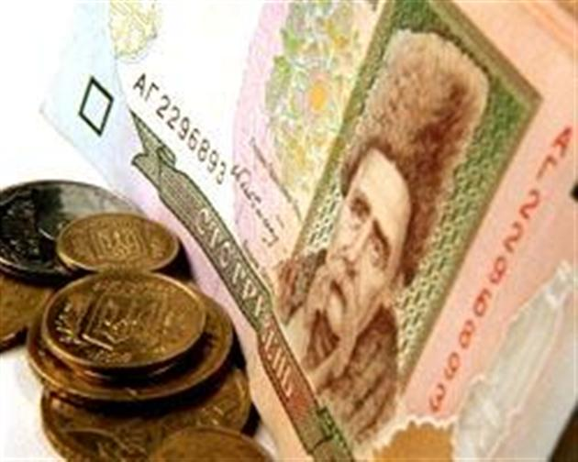
Інфля́ція ( від лат. inflatio — «роздування») — тривале зростання загального рівня цін, що, відповідно, є свідченням зниження купівельної спроможності грошей.

Slide 3
Інфляція є наслідком порушення законів грошового обігу. Вона проявляється в зростанні середнього рівня цін і в переповненні каналів грошового обігу грошовими засобами.

Slide 4
Рівень інфляції вимірюється за допомогою індексу цін. Індекс цін визначається як відношення ціни "ринкового кошика" даного року до ціни "ринкового кошика" базового року.

Slide 5
Розрізняють два основні види інфляції: інфляцію попиту та інфляцію витрат.

Slide 6
Інфляція попиту
Інфляція попиту проявляється в знеціненні грошей внаслідок переповнення ними каналів обігу, тобто вона виникає тоді, коли сукупний попит перевищує сукупну пропозицію. Основними причинами цієї інфляції є

Slide 7
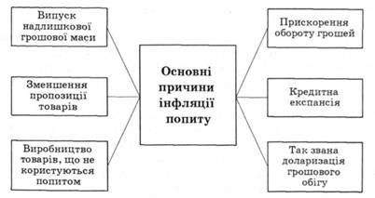

Slide 8
Інфляція витрат
Інфляція витрат зумовлена зростанням витрат на виробництво одиниці продукції . Унаслідок цього зменшується пропозиція товарів і послуг у масштабі всієї економіки. Це викликає зростання цін.

Slide 9
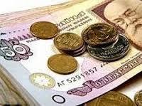
Інфляція в Україні
Перші роки становлення незалежної суверенної України супроводжувалися значними економічними труднощами. У головному вони пов’язані з переходом від тотально-планової системи організації виробництва до ринкової економіки.

Slide 10
Перші роки існування України як незалежної держави супроводжувалися величезним збільшенням цін і характеризувалися високою динамікою їх зростання. Так у 1991 р. інфляція склала 390 % за рік, у 1992 р. — 2100 %, а в 1993 р. — 10 256 % за рік. Цей рік став піком інфляційного процесу.

Slide 11
В Україні інфляція викликана цілою низкою причин, що в поєднанні з повною руйнацією господарчого механізму призвело до дуже тяжких наслідків. Цей важкий інфляційний період тривав практично до грошової реформи 1996 p., після якої інфляція значно зменшилась.

Slide 12
Дякую за увагу!

